Slide 1

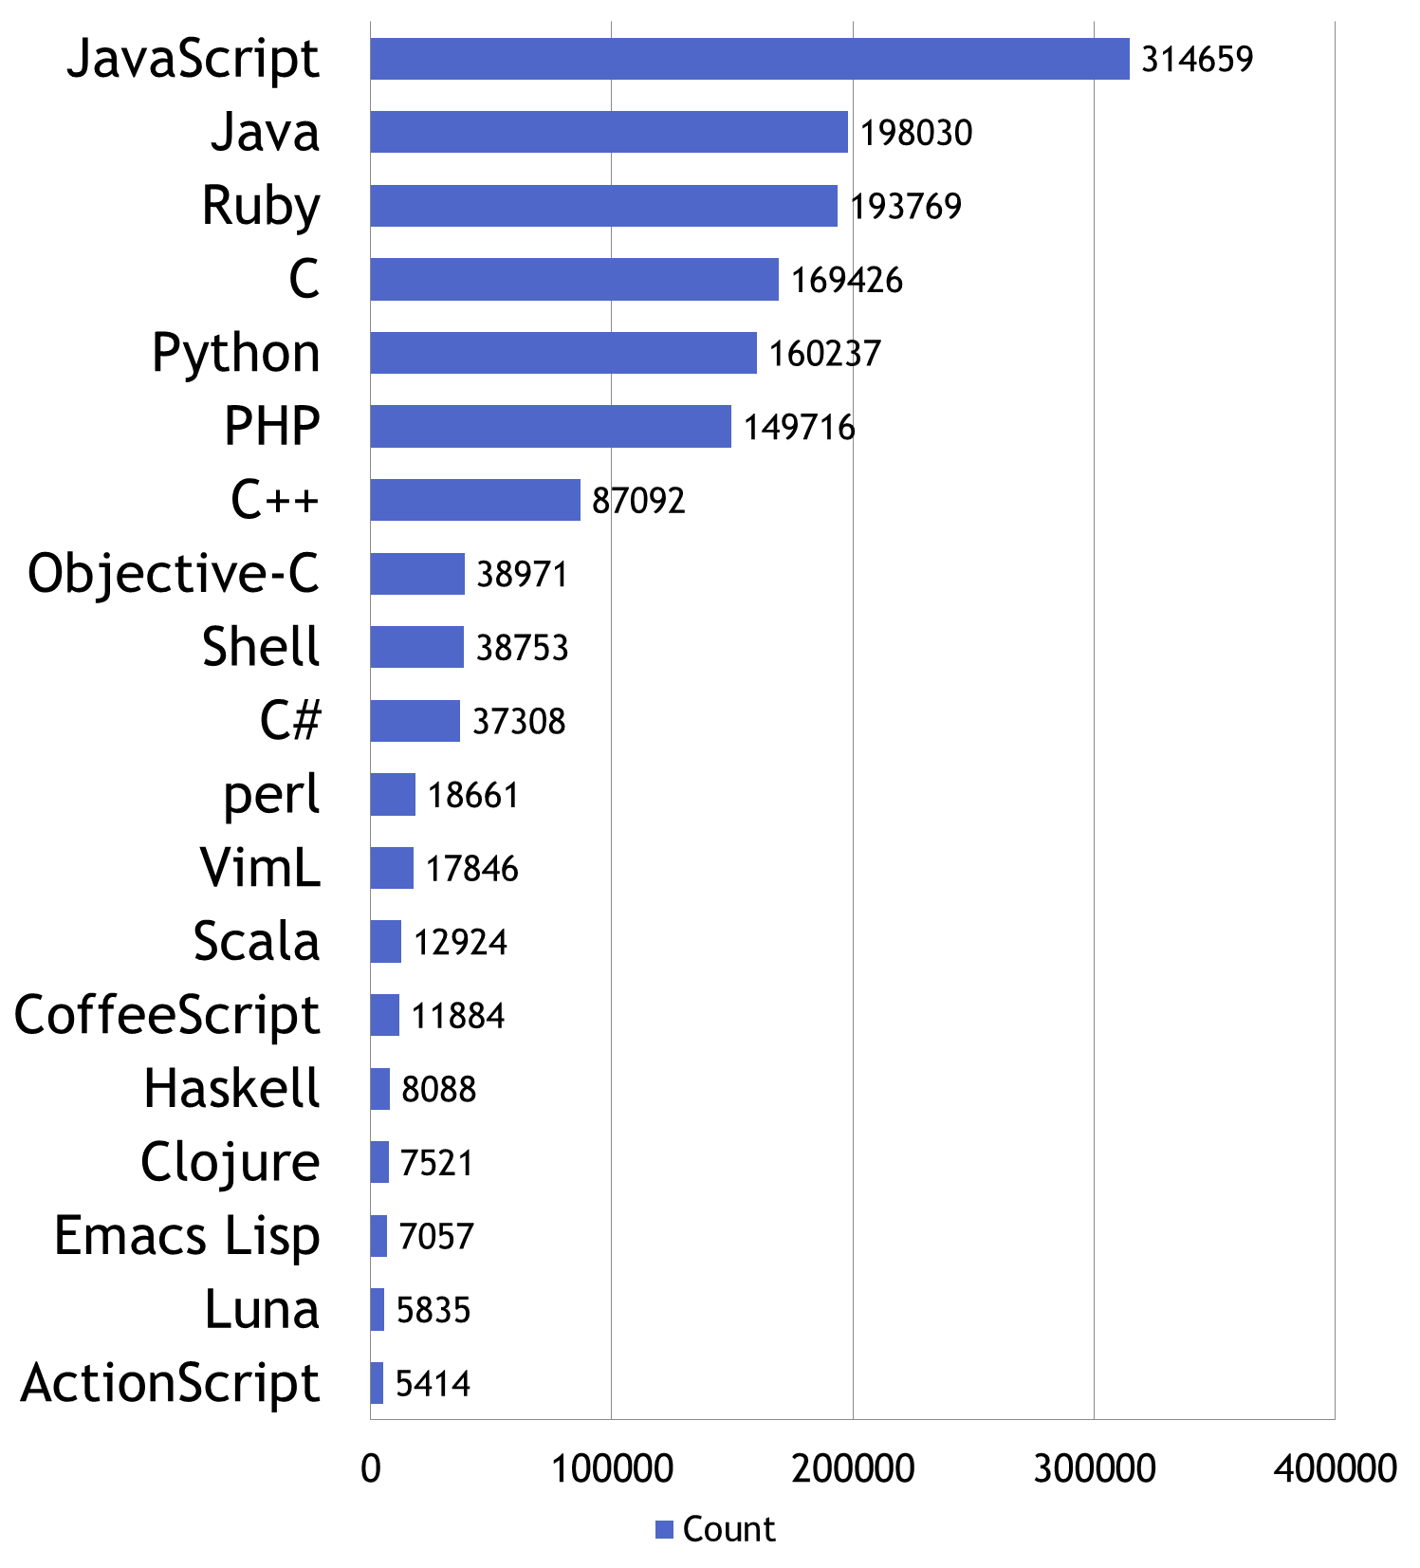
ビッグデータ解析ソフトウェアを用いたGitHubデータマイニング
PMコース 1142046 小池 由也
背景
ソフトウェア開発プロジェクトでよく使われるバージョン管理システム
プロジェクトで使われている
プログラミング言語による協力者の数の違いを調べれば
理解が深まる
GitHub
データの収集・処理
難しい
Google BigQueary
GitHubArchive
大量のデータを
処理するためのソフト
データ量が膨大すぎるため集めるの大変時間がかかる．
GitHubのタイムラインをアーカイブ化
目的
プログラミング言語による協力者の発生数の違いを調べる
研究方法
GitHub Archiveを利用しデータを集める
進捗状況
Google BigQueary
使用頻度の高い
プログラミング言語の調査完了
集計
GitHub Archive
プロジェクトの
タイムラインを
記録し
アーカイブ化
今後の予定
統計処理
内容 | 日付
調査結果の可視化 | 2014年10月～
考察 | 2014年11月～
執筆 | 2014年12月～

